Slide 1
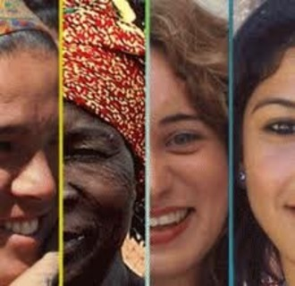
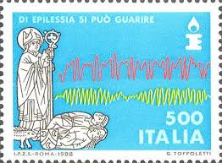
Epilessia e donna.
È ancora tabù?
Dott.ssa Maria Pia Pasolini
Dirigente medico U.O.C. Neurologia-Neurofisiopatologia
Centro di Medicina del Sonno,
A.S.S.T. Spedali Civili di Brescia

Slide 2

La storia

Slide 3
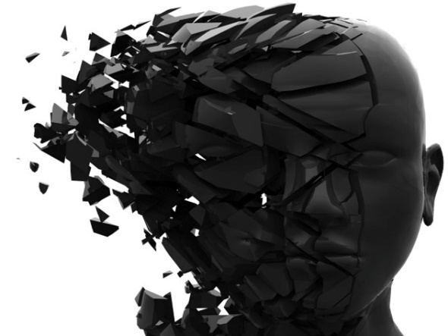
LA STORIA
Conosciuta sin da tempi remotissimi, l’epilessia è sempre stata vissuta dall’uomo in maniera molto particolare, probabilmente a causa dell’inspiegabilità della sua comparsa e dell’imprevedibilità e drammaticità d’alcune sue manifestazioni.

Slide 4

LA STORIA
A causa delle sue manifestazioni cliniche eclatanti e imprevedibili (il termine epilessia deriva dal greco epilambanein,“essere colto di sorpresa”) l’epilessia veniva considerata dagli antichi sacerdoti come segno dello sdegno degli dei (Mal sacro). L’epilettico era considerato posseduto.
.
Il codice di Hammurabi (1780 a.C.) negava all’affetto da epilessia
l ‘eventualità di sposarsi e testimoniare in tribunale.

Slide 5
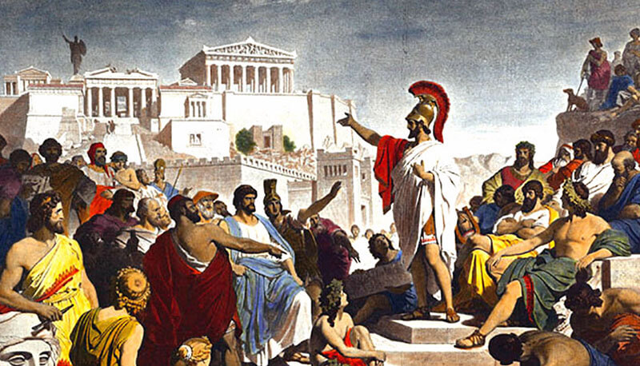
LA STORIA
L’epilessia viene anche definita « Sindrome comiziale» perché l’eventuale entrata in convulsioni epilettiche di un partecipante a un comizio era ritenuta di malaugurio e provocava lo scioglimento dell’adunanza

Slide 6
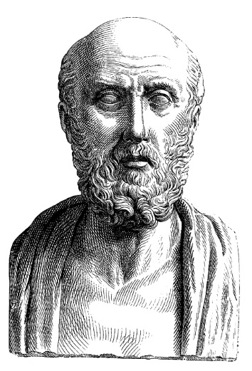
LA STORIA
«Io non credo che essa sia più divina o più sacra di altre malattie, ma solo che come le altre malattie essa abbia causa naturale e che derivi da questa. Gli uomini invece pensano che essa sia divina per la loro incapacità e per il fatto che essa è straordinaria, non assomigliando a nessuna delle altre malattie […] se la si vuole considerare divina per il suo carattere straordinario, allora molte sono le malattie divine.»
Ippocrate di Cos (460-377 a.C.).

Slide 7
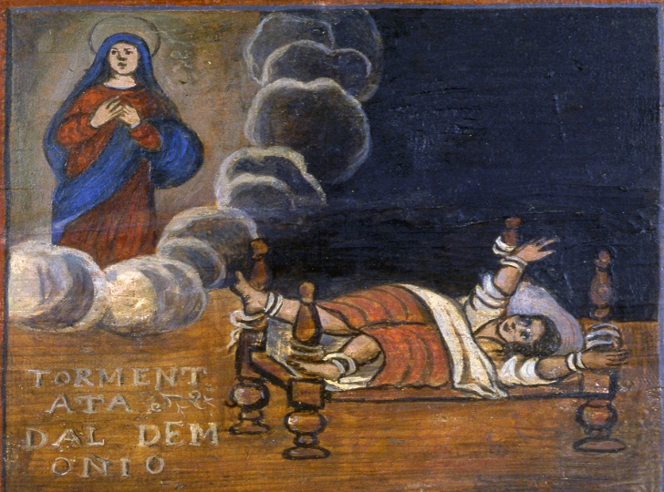
LA STORIA
Nel tardo medio evo l’epilessia, considerata alla stregua delle altre malattie mentali, diverrà segno del demonio, l’affetto da epilessia, ritenuto in preda a forze estranee malvagie, mostruoso essere in cui convivono disturbo psichico e vizio. Pagherà con torture, persecuzioni e morte

Slide 8

LA STORIA
Dominio della psichiatria nel XVII e XVIII secolo, sarà nella seconda metà del XIX che l’epilessia verrà finalmente classificata malattia neurologica, e solo nel XX secolo si porranno le basi della moderna epilettologia
«L’anestesia che gli epilettici hanno nei loro sensi, la portano anche nel cuore»
Così scriveva Cesare Lombroso, il medico torinese fondatore della moderna criminologia, quando elaborò nell'800 il concetto di ‘pazzia epilettica’
Qual la podagra, e qual l'epilessia, ereditaria è in molti la pazzia
(Cristoforo Poggiali, 1721-1811)

Slide 9

Pitagora | 575–495 a.C. | Matematico
Giulio Cesare | 100-44 a.C. | Dittatore e generale romano
Alessandro Magno | 356-323 a.C. | Re di Macedonia
Maometto | 570-612 | Religioso
Dante Alighieri | 1265-1321 | Scrittore e Poeta italiano
Francesco Petrarca | 1260-1338 | Scrittore e Poeta italiano
Giovanna D’Arco | 1412-1450 | Patriota francese
Beato Amedeo IX | 1435-1472 | Religioso
Martin Lutero | 1483-1546 | Religioso
Carlo V | 1500-1558 | Imperatore di Spagna
Torquato Tasso | 1544-1595 | Scrittore e Poeta italiano
Caravaggio | 1571-1610 | Pittore italiano
Jean du Plessis Richelieu | 1585-1642 | Segretario di Stato francese
Moliére | 1621-1673 | Rappresentatore teatrale
Pietro il Grande | 1672-1725 | Zar di Russia
Giovanna D’Arco
Antonio Vivaldi | 1678-1741 | Musicista italiano
Papa Pio IX | 1792-1878 | Religioso
Fedor Michajlovic Dostoevskij | 1821-1881 | Scrittore russo
Alfred Bernhard Nobel | 1833-1896 | Chimico industriale svedese
Van Gogh | 1853-1890 | Pittore olandese
... l'epilessia è una malattia comune, benigna, che colpisce persone come si deve, guarda Dostoevskij...“
Daniel Pennac

Slide 10
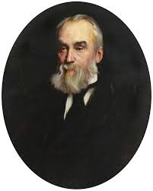
Le scoperte
In milioni hanno visto la mela cadere, ma solo Newton è stato quello che si è chiesto perché
(Bernard Baruch)
Le prime attività di ricerca sull’epilessia risalgono a 150 anni fa e sono legate al nome di Hughlings Jackson (1861).
«La crisi epilettica è la risultante di una scarica eccessiva in una Popolazione di neuroni ipereccitabili»
“On the Electroencephalogram of
Man”
H.Berger (1929)

Slide 11

Le scoperte
ante-1857 Folklore
1857 Bromuri
1912 Fenobarbitale
1938 Fenitoina
1951 Etosuccimide
Anni ’60 Carbamazepina,
Benzodiazepine, Valproato
Anni ’90 Nuovi antiepilettici:
Vigabatrin, Lamotrigina, Gabapentina,
Felbamato, Oxcarbazepina
Et al……….
Farmaci
1 generazione
2 generazione
3 generazione

Slide 12
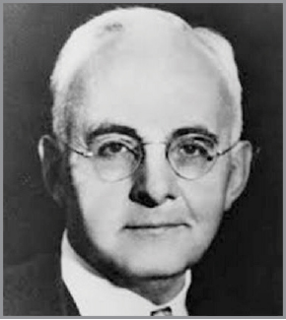

Verso il presente…
Nei millenni successivi la discriminazione (stigma) non è mai scomparsa completamente, basti ricordare che fino a qualche decennio fa in alcune Nazioni come l’Inghilterra e gli Stati Uniti era addirittura proibito per legge il matrimonio alle persone con epilessia.
“Il soggetto con epilessia
soffre più che per la sua malattia per tutto ciò che essa comporta,
soprattutto a livello sociale”. (W.G. Lennox)
Il 2 febbraio2015, la 68° Assemblea Mondiale della Salute, il principale organo decisionale del WHO, ha inserito l’epilessia tra gli “obiettivi”prioritari contenuti nel piano d’azione 2013-2020.

Slide 13


Slide 14
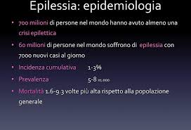

epidemiologia
12,59 per 1000 persone nelle Americhe,
11,29 in Africa,
9,97 in Sud Est Asiatico,
9,4 nel Mediterraneo dell'Est,
8,23 in Europa,
3,66 nel Pacifico

Slide 15

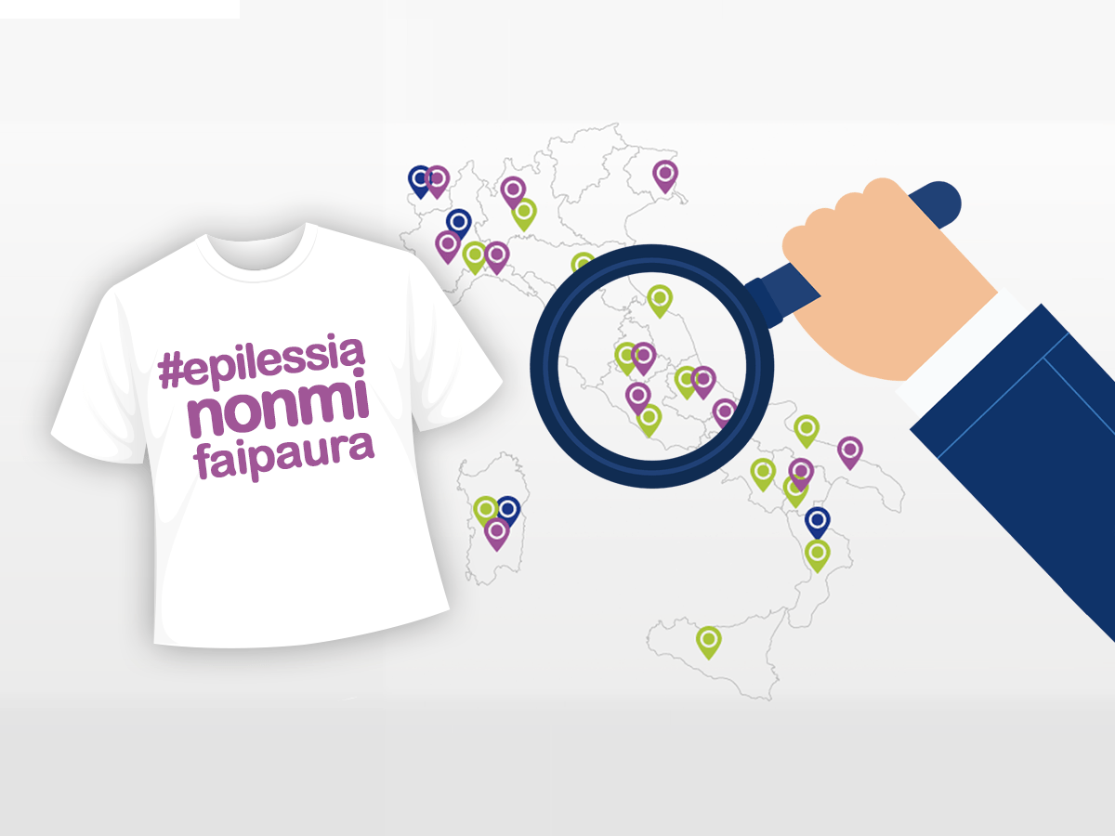
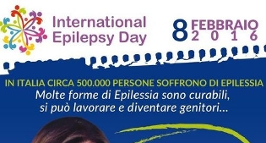
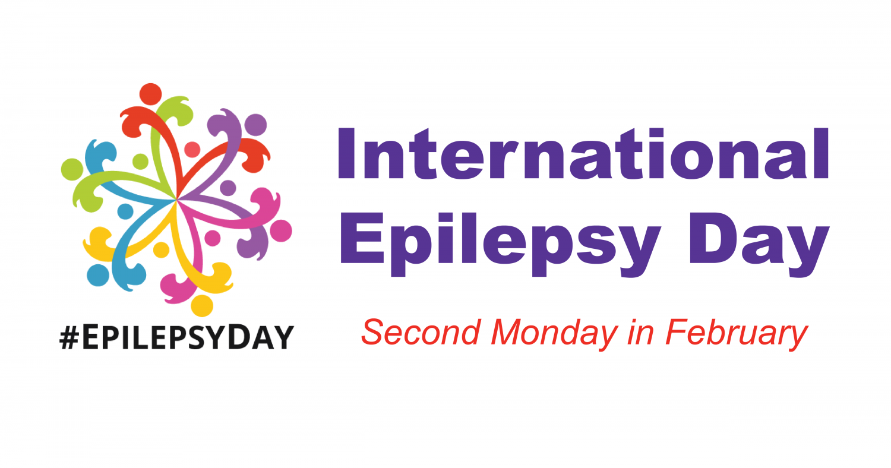

Slide 16
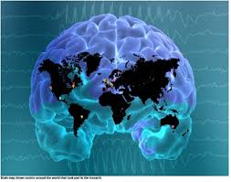
Rev Neurol (Paris). 2019 Jan
Benefits of the epilepsy specialist nurses (ESN) role, standardized practices and education around the world.
Prevos-Morgant M et al.
Epilepsy, often considered as a stigmatizing disease, affects 65 million people worldwide and is frequently associated with comorbidities that increase both direct and indirect costs. The degree of impact on quality of life and the cost of care differs depending on the social and health care organizations in place, political, medico-economic and/or socio-cultural contexts.
Specialized education in epilepsy will improve access, treatment and ultimately the quality of life of patients

Slide 17
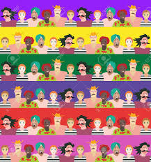
L’epilessia è uguale per tutti?
Diversità di genere
Diversità di situazione socio-economica
Diversità di stato sociale
Diversità di organizzazione sanitaria
Diversità di contesto socio-culturale
Diversità di accesso alle cure

Slide 18
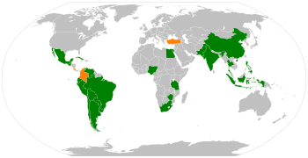
The degree of impact on quality of life and the cost of care differs depending on the social and health care organizations in place, political, medico-economic and/or socio-cultural contexts.
Credenze e stigmatizzazione riducono il riconoscimento e la corretta diagnosi dell’epilessia
Elevata prevalenza della patologia- prevenzione dei fattori di rischio
Difficoltà nella diagnosi- migliorare l’accesso alla diagnosi biomedica
Scarsa disponibilità di farmaci- assicurare accesso a farmaci di buona qualità

Slide 19
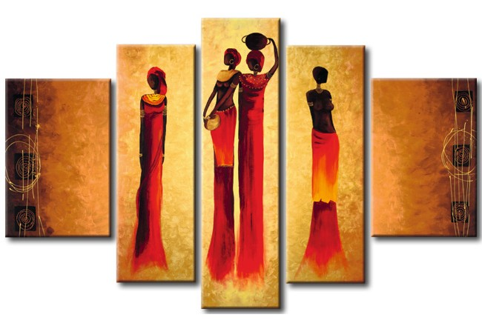
Mali Med. 2010;25(3):1-9.
Epilepsy and women's life: particularities of their management. Literature review
Maiga Y et al
Eight in 1,000 people in the world suffer from epilepsy, and 80 % of them are in the developing countries . Sub-Saharan Africa and Latin America have higher median prevalence's 15.4 % and 12.4 %, respectively, compared to the prevalence in Europe, 5.4 %, and in North America, 5-10 % . On this epidemiological inequality overlays a considerable disparity in the quality of care given to people with epilepsy, between developed and developing countries, and rural and urban areas. In this context, one of the most controversial subject is the care given to epileptic patients and their offspring
stampa su tela Donne d'Africa

Slide 20
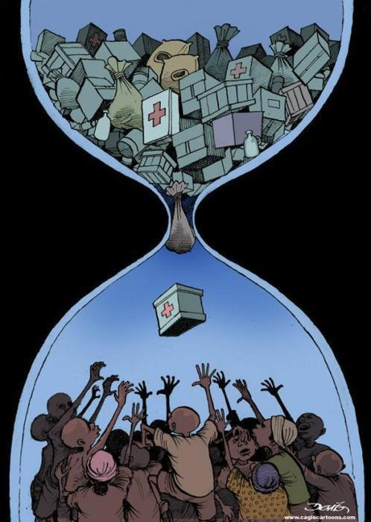
Curr Pharm Des. 2017
Antiepileptic Treatments in Developing Countries.
Jost J ^{et} al
An estimated 50 million people worldwide have epilepsy, and 80 percent of those live in developing countries, according to the World Health Organization (WHO).
BACKGROUND:
Epilepsy affects about 70 million people worldwide, nearly 90% of whom live in developing countries. Epilepsy is surrounded by myths and stigma in these countries. Discrimination and social stigmatization are difficult obstacles for patients to overcome. Knowledge, attitudes and practices towards epilepsy are often inadequate, even sometimes totally false and then dangerous
CONCLUSION:
Information and education campaigns are mandatory among the general population and among the medical and paramedical staff to make progress on the management of epilepsy in developing countries
Epilepsy is a chronic neurological disorder, not a mental illness. In many developing countries, including Uganda, epilepsy care is relegated to the mental health sector–often the most underfunded health sector in resource-poor countries

Slide 21
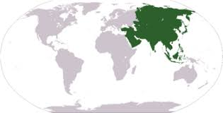
Epilepsia. 2018 Jun
Epilepsy in Asia: Disease burden, management barriers, and challenges.
Trinka E et al
Discrimination or stigmatization of people with epilepsy is common in Asia and can affect their education, work, and marriage opportunities.
Epilepsy is a global health care issue affecting up to 70 million people worldwide. Nearly 80% of people with epilepsy live in low- and middle-income countries with limited resources.
People in remote areas often do not receive any epilepsy care. First-generation antiepileptic drugs (AEDs) are available, but usually only in urban areas, and second-generation AEDs are not available in all countries.

Slide 22
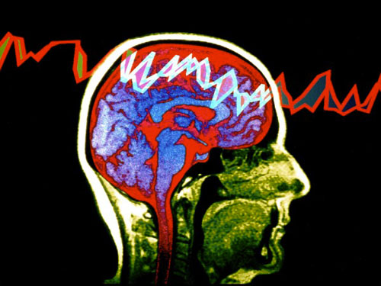
Epilepsia. 2017 Jan
Premature mortality of epilepsy in low- and middle-income countries: A systematic review from the Mortality Task Force of the International League Against Epilepsy.
Epidemiology Commission of the International League Against Epilepsy.
This excess premature mortality could be substantially reduced with education about the risk of death and improved access to treatments, including AEDs.
Epilepsy in LMICs has a significantly greater premature mortality, as in high-income countries, but in LMICs the excess mortality is more likely to be associated with causes attributable to lack of access to medical facilities such as status epilepticus, and preventable causes such as drowning, head injuries, and burns
The mortality rate of people with epilepsy is estimated to be two to three times higher than the general population in resource-poor communities. This is mostly due to the increased risk of fatal injury, trauma, or drowning during an epileptic seizure.

Slide 23
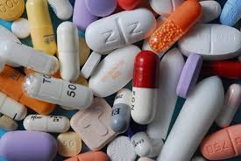
Epilepsy Behav. 2018 Mar
Interventional programs to improve therapeutic management of people with epilepsy in low- and middle-income countries.
Jost J et al
Phenobarbital remains the AED predominantly used in programs.
Cost-effective drugs exist to treat epilepsy. Phenobarbital, an older AED that costs $0.12 per daily dose, is currently being used in countries throughout Africa to some success. Although phenobarbital is known to have adverse side effects, the WHO supports the conclusion that phenobarbital is relatively well tolerated in developing countries as evidenced by observational studies

Slide 24
Trop Geogr Med. 1990 Apr
Problems of drug therapy of epilepsy in developing countries.
Adamolekun B
Unavailability of drug therapy to patients with epilepsy in developing countries is probably the most important obstacle to effective primary care of epilepsy in these countries
ante-1857 Folklore
1857 Bromuri
1912 Fenobarbitale
1938 Fenitoina
1951 Etosuccimide
Anni ’60 Carbamazepina,
Benzodiazepine, Valproato
Anni ’90 Nuovi antiepilettici:
Vigabatrin, Lamotrigina, Gabapentina,
Felbamato, Oxcarbazepina
Et al……….
Epilepsy Behav. 2018 Mar
Interventional programs to improve therapeutic management of people with epilepsy in low- and middle-income countries.
Jost J et al
Phenobarbital remains the AED predominantly used in programs.
J Ethnopharmacol. 2019 Apr
Herbal medicine for epilepsy seizures in Asia, Africa and Latin America: A systematic review.
Auditeau E et al ,
More than 70 million people suffer epilepsy worldwide. Low availability of anti-epileptic drugs, side-effects and drug-resistant epilepsy affect the quality of life of persons with epilepsy in countries with a poorly developed health system. Herbal medicine is frequently used for this neurological condition

Slide 25
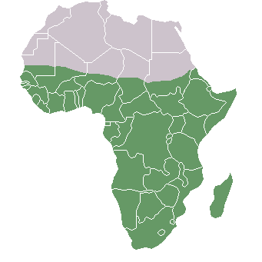
Epilepsia Open. 2019 Feb
An ambispective cohort study on treatment outcomes of patients with epilepsy in a tertiary epilepsy center in Rwanda and recommendations for improved epilepsy care.
Van Steenkiste F et al
In sub‐Saharan Africa, epilepsy is associated with a particularly high burden of disease.This is not only due to a greater prevalence of the disease, but also to a poor healthcare infrastructure with limited resources and limited access to antiepileptic drugs (AEDs), and to cultural barriers leading to stigma.

Slide 26
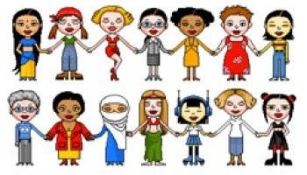
E se siamo donne?

Slide 27

Epilepsy Behav. 2011 Jan
Gender-specific psychosocial outcome for women with epilepsy.
Gopinath M et al
Comorbidities, lower employment, and higher anxiety state were more frequent for women with epilepsy than for men with epilepsy. Females had more difficulty finding life partners compared with males. Women with epilepsy were at increased risk of divorce. Women with epilepsy have more problems with, marriage, mood, and employment as compared with men, even when the clinical profiles of their epilepsy syndromes are comparable

Slide 28

Mali Med. 2010;25(3):1-9.
Epilepsy and women's life: particularities of their management. Literature review].
Maiga Y et al
Differenze di genere.. E non solo
Maggior prevalenza di epilessia nella popolazione africana e latino-americana
Diversa disponibilità di farmaci e qualità di cura tra paesi sviluppati e non e aree urbane e rurali
MAGGIORI RISCHI IN CASO DI GRAVIDANZA E MATERNITA’
In fact, being a woman with epilepsy is not as being a man
The specific concerns about women with epilepsy are essentially sexual development, contraception, reproduction, fertility, and anatomic and cognitive teratogenicity of anti-epileptic drugs.
Molto spesso le femmine vengono ,ancora anticamente, considerate “inferiori”, adatte solo per la vita domestica e per la generazione di figli, loro non sono al pari dell’uomo

Slide 29
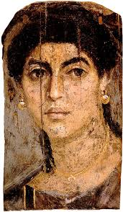
Epilepsy Behav. 2018 Aug
Quality of life among women with epilepsy during their reproductive years
Santos AMC ^{et} al
CONCLUSION:
Epilepsy has a negative impact on the HRQoL of women of childbearing age, and the clinical variables controlling seizures and adverse effects of AEDs influenced HRQoL in this population
•Epilepsy could affect the HRQoL of women in reproductive years.
•Women with epilepsy are less involved in the labor market.
•Women with epilepsy have more clinical and/or psychiatric comorbidities.
•The control of seizures and adverse effects of AEDs influence quality of lifee quality of life

Slide 30
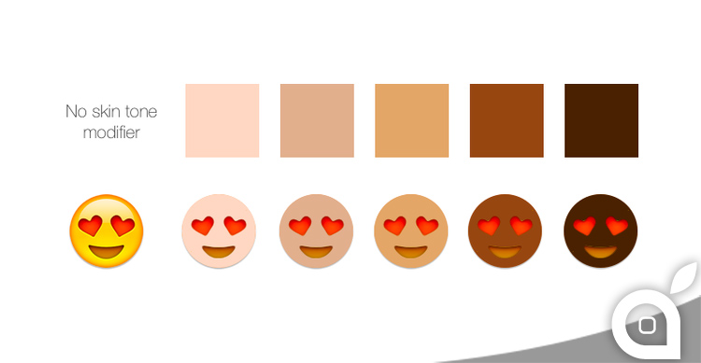
Epilepsia. 2018 Jun
The role of ethnicity on pregnancy outcomes in women with epilepsy: The need for specific research.
Hao N et al
Epilepsy is one of the commonest neurological conditions affecting women of reproductive age
Ethnicity disparities exist in specific congenital malformations, pregnancy complications, and birth outcomes among the general population. There is also ethnicity-related diversity of AED disposition.

Slide 31
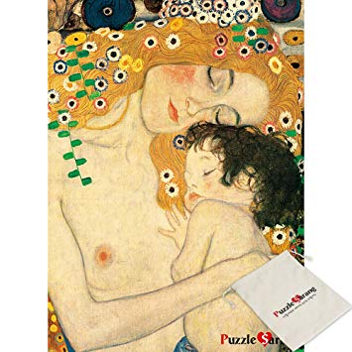
Hu Li Za Zhi. 2007 Dec;
[The illness experience of women with epilepsy in a Taiwanese cultural context].
Tien YH, Hsu MT
The women not only faced epilepsy itself, but also substantial stress from Chinese traditional culture's demand that women produce a male family heir, and from the social stereotype attached to epilepsy. The researcher recommends that these cultural impacts be incorporated into nursing assessment and treatment practices

Slide 32
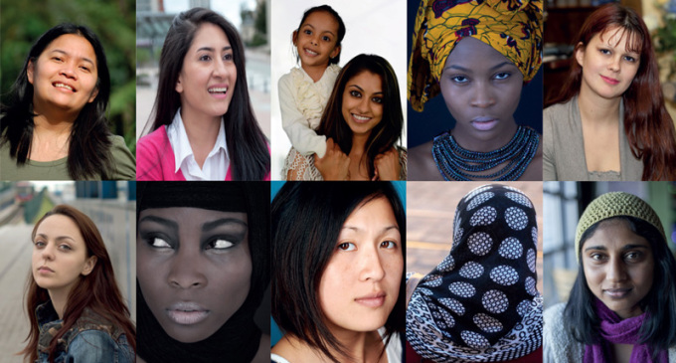
Animum debes mutare non caelum
(Seneca)
Popolazione italiana e straniera a confronto (2017)
ITALIANI STRANIERI
Totale assistiti 1.008.376 168.989
% Donne 50,7% 50,0%
Diverso approccio culturale alla patologia
Diversa risposta ai farmaci
…….
PIANO DI ZONA
2018 – 2020
Ambito 11 GARDA

Slide 33
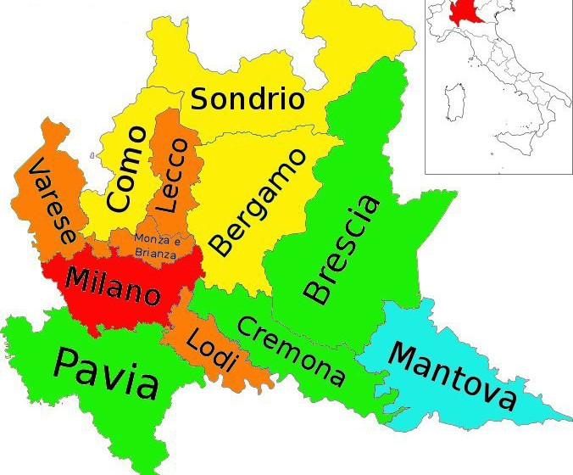
?
Epilessia al femminile: approccio terapeutico dall’infanzia all’adolescenza
Epilessia: terapia anticomiziale, contraccezione e
teratogenicità
Epilessia e gravidanza
Epilessia e comorbidità: ansia e depressione

Slide 34
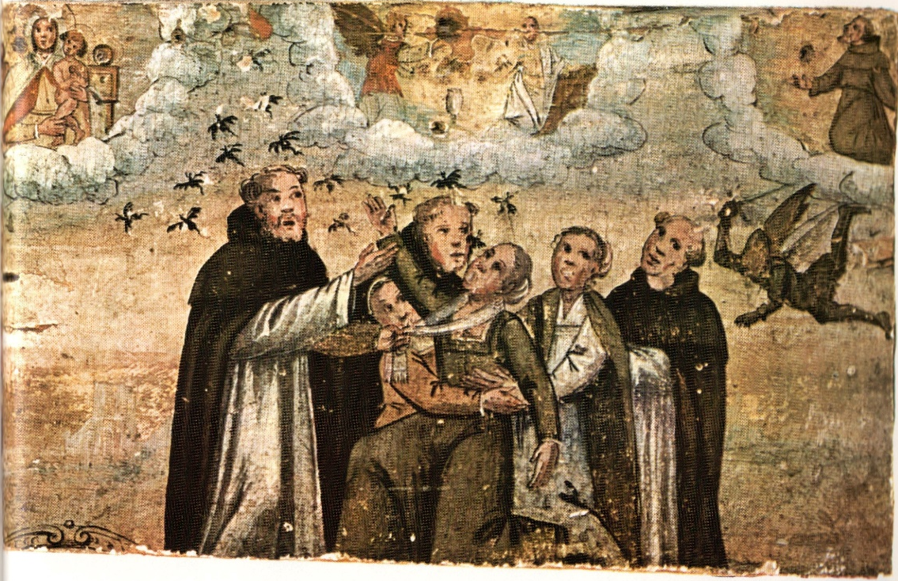
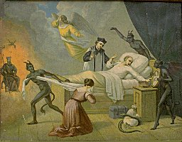
Fonte: Santuario della Madonna dell’Arco
Grazie per l’attenzione
Fonte: Santuario dei SS. Martiri Alfio, Cirino, Filadelfio

